Slide 1
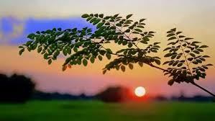
সবাইকে শুভেচ্ছা

Slide 2
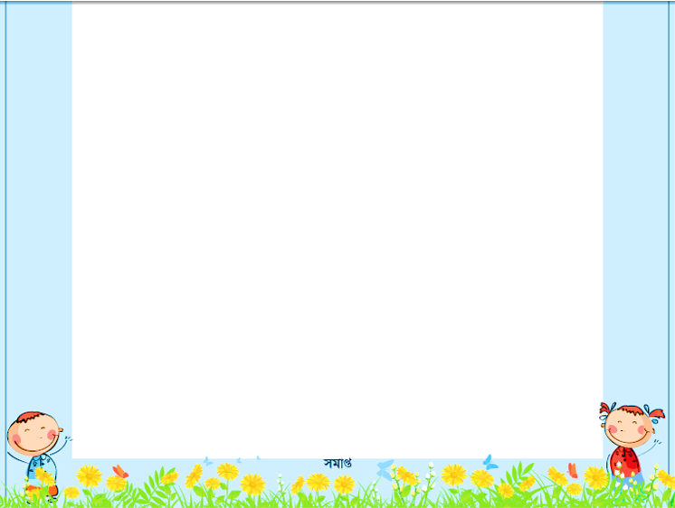
পরিচিতি
শ্রেণী-তৃতীয়
বিষয়-প্রাথমিক গণিত
পাঠ্যাংশ- জ্যামিতি
বিন্দু রেখা ও তল।
সময়ঃ ৪০ মিনিট
মার্গারেট অধিকারী
সহকারি শিক্ষক
বালিগাঁও সরকারি প্রাথমিক বিদ্যালয় কমলগঞ্জ, মৌলভীবাজার

Slide 3
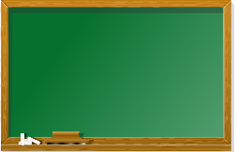
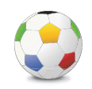
ছবিগুলো পর্যবেক্ষণ করো
ছবিতে কী দেখতে পাচ্ছো ?
আকৃতি

Slide 4
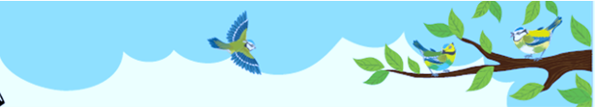
আজ আমরা পড়ব
বিন্দু, রেখা এবং তল

Slide 5
শিখনফল
1
২৮.১.১ পরিচিত বস্তু থেকে তল,রেখা ও বিন্দু শনাক্ত করতে পারবে।
2
২৮.১.২ সমতল ও বক্রতল চিনে বলতে পারবে।
3
২৮.১.3 তল,রেখা ওবিন্দু অংকন করতে পারবে।

Slide 6
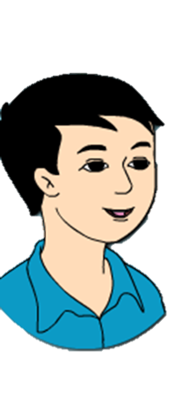
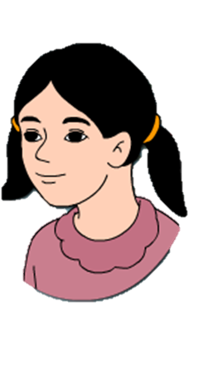
চল রেখা আঁকি
আমরা কিভাবে একটি সরল রেখা আঁকতে পারি ?
আমরা নিচের মতো দুইটি ফোঁটা আঁকি।

Slide 7
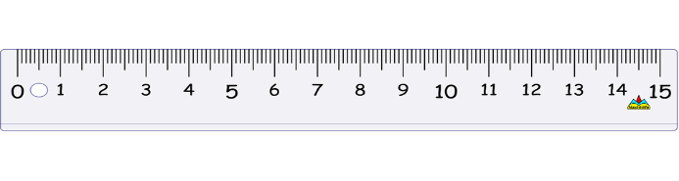
এই ফোঁটা দুইটির উপর একটা স্কেল রাখি।
এবার একটি সরলরেখা আঁকি।

Slide 8
এই ফোঁটাগুলোকে বিন্দু বলে।
আমরা একে রেখা বলি।

Slide 9
বিন্দু কী?
যার শুধুমাত্র অবস্থান আছে কিন্তু দৈর্ঘ্য, প্রস্থ, উচ্চতা নেই তাকে বিন্দু বলে।
এই ফোঁটাগুলোকে আমরা বিন্দু বলি।

Slide 10
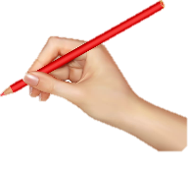
রেখা দুই প্রকার; যথাঃ সরলরেখা ও বক্ররেখা।
আমরা একে রেখা বলি।
সরলরেখা
বক্ররেখা

Slide 11

দলগত কাজ
স্কেলের সাহায্যে খাতায় সরল রেখা অঙ্কন করো।

Slide 12
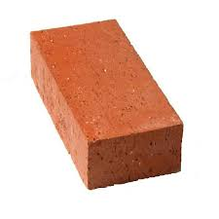
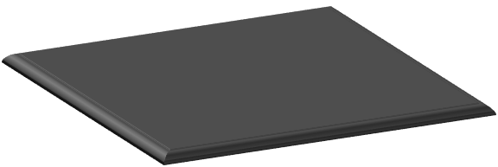
একটি ঘনকের বাইরের অংশকে কী বলি?
একটি ঘনকের বাইরের অংশকে তল বলে।
বিশেষভাবে এ ক্ষেত্রে আমরা সমতল বলি।

Slide 13
একটি ঘনকের সব পাশ সমতল।
তল

Slide 14
একটি বলের ক্ষেত্রে কী?
সমতল না হলে বক্রতল।
আমরা একে বক্রতল বলি।

Slide 15

একটি কাগজের পার্শ্ব একটি রেখা। যে স্থানে দুই পার্শ্ব মিলিত (শীর্ষবিন্দু) হয়েছে তা একটি বিন্দু।

Slide 16
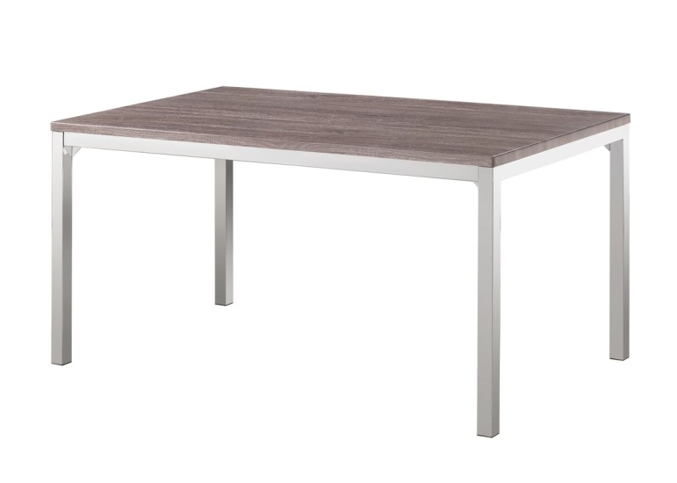
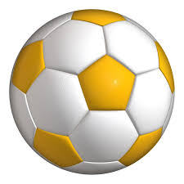
একক কাজ
টেবিল
বই
বল
কোন দুইটি বস্তুর উপরিভাগ বক্রতল ?

Slide 17
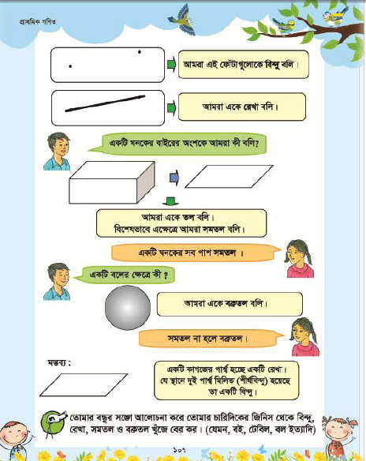
পাঠ্যবইয়ের সাথে সমন্বয়
পাঠ্যবইয়ের ১০৭ নং পৃষ্ঠা খোল

Slide 18
মূল্যায়ন
বিন্দু কাকে বলে?
একটি ইটের কয়টি তল?
একটি বক্র রেখা আঁক।

Slide 19
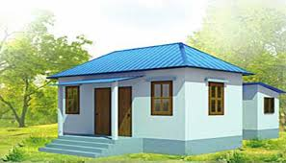
বাড়ির কাজ
তোমার চারদিকের জিনিস থেকে বিন্দু,রেখা,সমতল ও বক্রতল খুঁজে বের করে একটি তালিকা তৈরি করে আনবে।

Slide 20
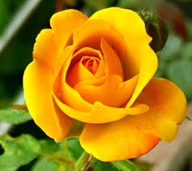
সবাইকে ধন্যবাদ

